Slide 1
Bijlmer Sportpark zet het hek open!
Eelco Derks
derks&gosen, sportief adviesbureau voor het sociaal domein
Idaline Kastelijn
Team Sportservice Amsterdam
Vakbeurs Sportaccommodaties
5 maart 2020

Slide 2
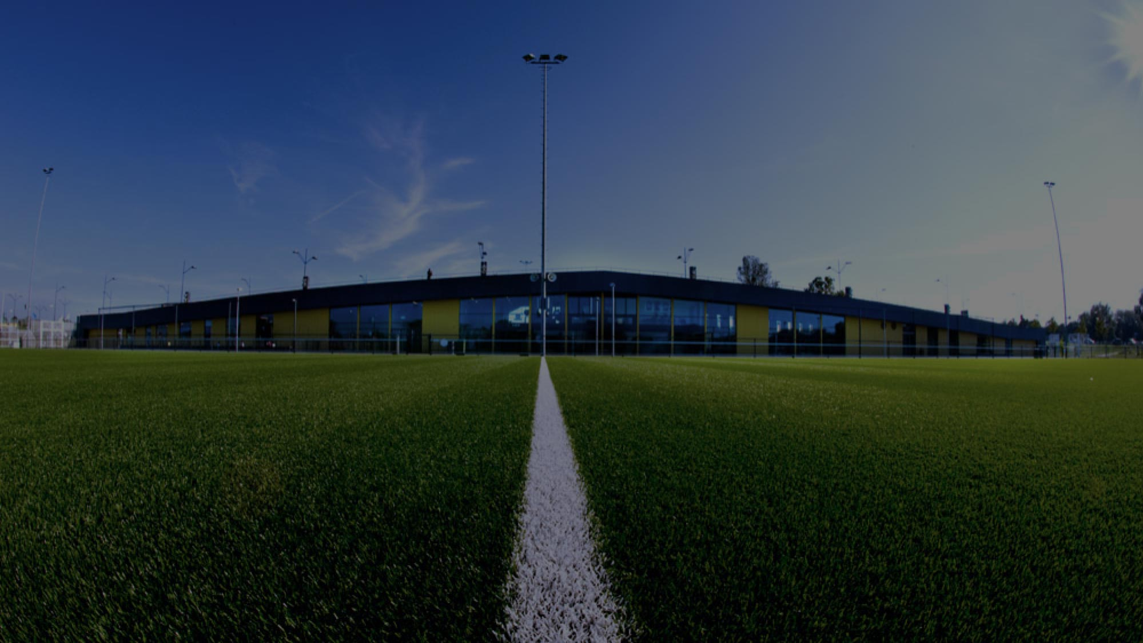
Bijlmer Sportpark zet het hek open!
Lessons Learned van de “Open Sportparken” in Amsterdam

Slide 3
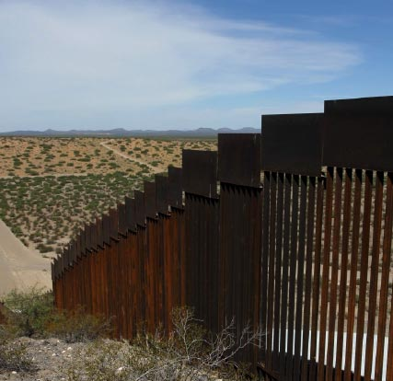
Wetenschappelijke Achtergrond
“Hoe hoger het hek, hoe veiliger de plek”
Het plaatsen van hoge hekken op sportparken zorgt niet voor het exponentieel toenemen van het veiligheidsgevoel bij de gebruikers (Cevaal et al., 2010; E.M. Snoeijs, 2012).

Slide 4
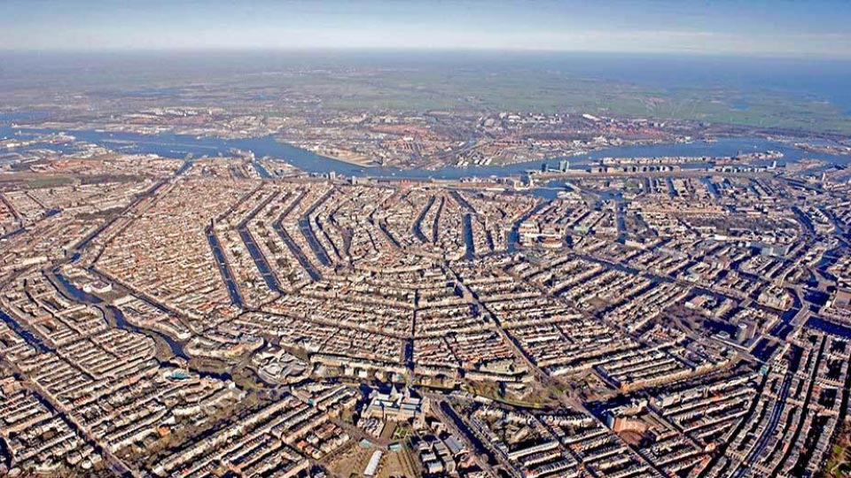
Trends en Ontwikkelingen
Urbanisatie: ruimte gebrek in de grote steden.
Individualisering: ongeorganiseerde sport rukt verder op.
Sociaal Domein: effectief en efficiënt omgaan met publieke middelen.

Slide 5
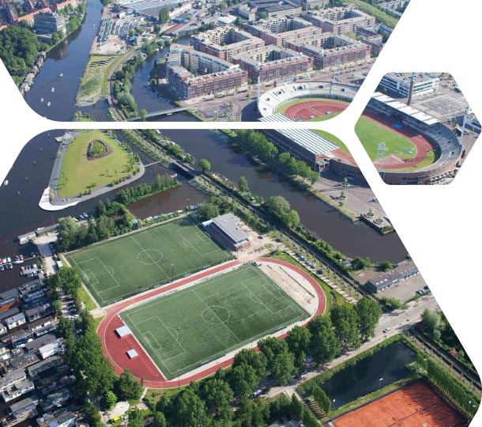
Oplossing
OPEN SPORTPARKEN?

Slide 6
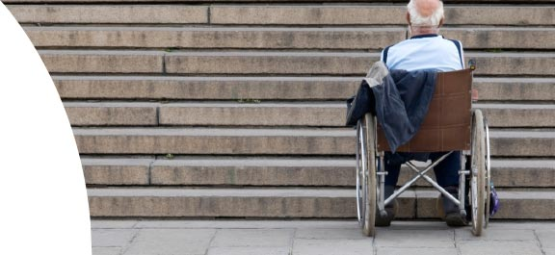
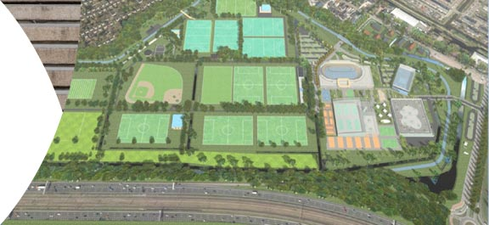
Wat is een Open Sportpark?
Toegankelijk, Veilig en Bereikbaar : Fysiek
Gebruik: Exploitatie

Slide 7
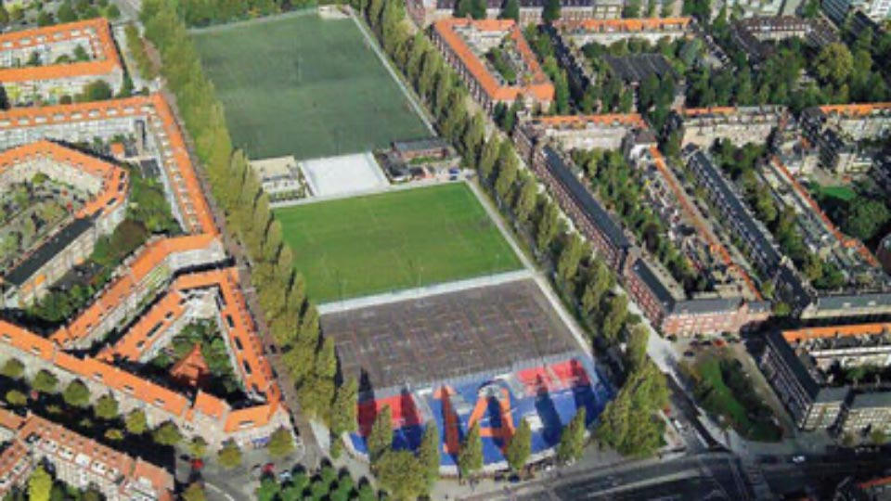
Ambities van Amsterdam met Open Sportparken
Verhogen maatschappelijk medegebruik/maatschappelijk rendement;
Het ruimtelijk inbedden het sportpark als geïntegreerd onderdeel van de wijk.

Slide 8
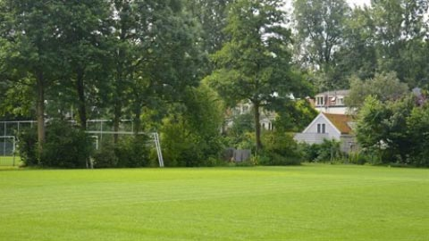
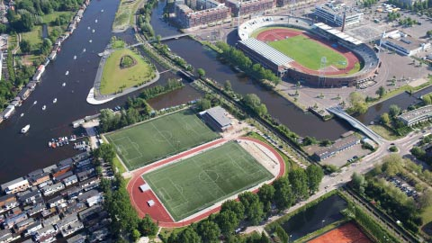
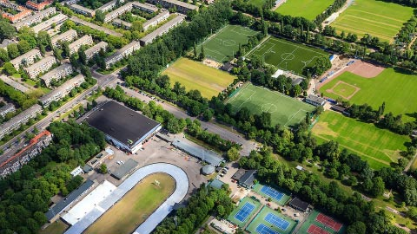
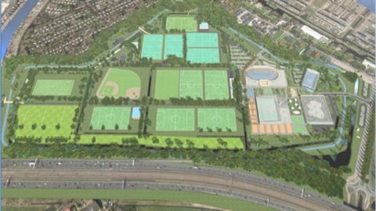
Evaluatie 4 Sportparken
Buiksloterbanne
De Schinkel
Middenmeer
Sloten

Slide 9
Fysiek? Ontwerpeisen!
Vermijden en/of verwijderen van hekken en dichte hagen;
Het aanleggen van openbare, aantrekkelijke routes over de parken;
Het openstellen van velden;
Het openstellen van voorzieningen als kleedkamers voor gebruik door meerdere partijen;
Multifunctionele inrichting inspelend op de veranderende sportbeleving en –beoefening.

Slide 10
Fysiek? Nieuw ontwerpproces
Het ontwerpproces: Niet traditioneel, maar interactief met de stakeholders
een intensief ontwikkeltraject met alle betrokken partijen;
bottom-up met betrokkenheid van maatschappelijke partners, sportaanbieders, scholen etc (sociaal domein);
Termen als ‘in gezamenlijkheid ontwikkelen’ en ‘participatie van stakeholders’ moeten leidend zijn.

Slide 11
Exploitatie/gebruik vraagstuk
Hoe speel je in op veranderingen en hoe exploiteer je het maatschappelijk vastgoed effectief en efficiënt?
Functiemenging, ruimtelijke integratie, sportieve en maatschappelijke benutting/exploitatie, samenwerking en bestuurlijke vitaliteit.
Invoering Sportparkmanagement/Coördinator
Plan voor de Maatschappelijk Betrokken Sportvereniging

Slide 12
Succesfactoren
Integrale interne en externe aanpak!!
Stel een verbinder aan;
Gebruik de kracht van participatie en zie het als een kans;
Richt het park in als een multifunctionele sport- en beweegvoorziening, ten behoeve van andersoortige vormen van beweging;
Maak het park open en besteed aandacht aan het borgen van de sociale veiligheid.

Slide 13
Aanbevelingen
Bepaal de specifieke doelstellingen voor het park;
Open het sportpark integraal: zowel fysiek als programmatisch. Betrek alle interne afdelingen!!;
Zorg voor voldoende beheerbudget (onderhoud, versnelde afschrijving etc) en programmabudget;
Maak een stakeholders analyse en inventariseer de behoefte;
Zoek naar de juiste personen, vind een “eigenaar” van het proces. Dat kan een sportparkmanager zijn, een verenigingsmanager. Iemand met verbindende kwaliteiten, die actief het sportpark kan (laten) programmeren en zo maatschappelijk kan laten renderen.
Indien er een fysiek ontwerp wordt gemaakt: doe een beheertoets;
Organiseer actieve participatie.

Slide 14
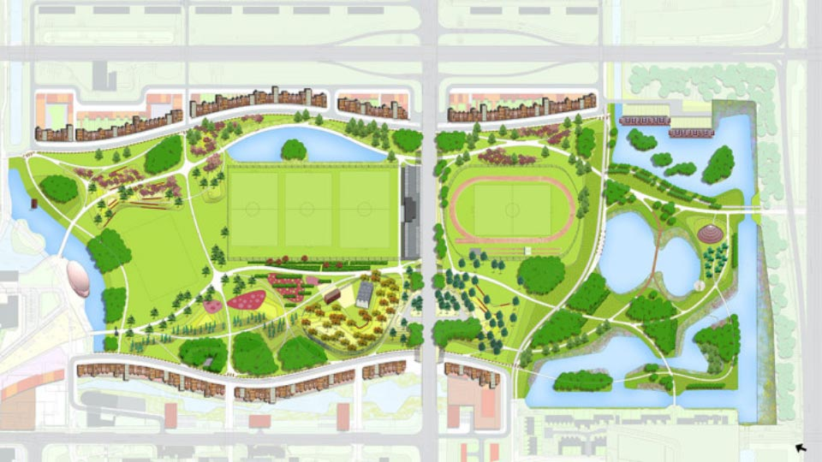
Casus: Bijlmersportpark

Slide 15
Het verbeteren van de vitaliteit van de verenigingen op het Bijlmer Sportpark door het accommoderen van een shared service center waar sportverenigingen en sportaanbieders gebruik van kunnen maken.
Doel
5 pijlers voor samenwerking
1. Administratie
2. Multisport
3. Ledenwerving
4. Kader
5. Leren van elkaar

Slide 16
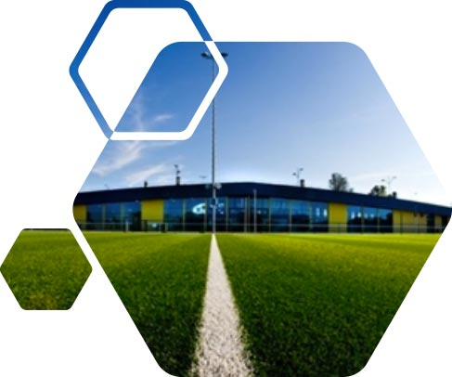
Doel
Fasering
Brainstorm avond
PR & Communicatieplan
Opening SSC
Kennisdeling – digitaal Platform
Multi sport – Zomeractiviteit
Subsidie aanvraag
Bundelen van de administraties
Sportloket
20-5-2019

Slide 17
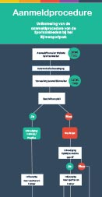
Samenvoegen van de administraties

Slide 18
VRAGEN?

